Slide 1


Инвентаризация ОС
Данное решение предназначено для проведения инвентаризации основных средств с использованием штрихкодов, инвентаризации оборудования и инструментов, материалов и т.п.
www.cleverence.ru | sales@cleverence.ru | +7 (495) 662-98-03
Ваши контакты

Slide 2
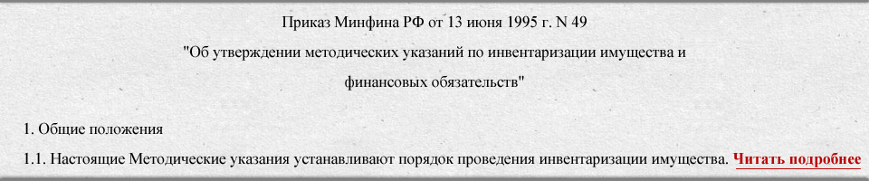
  Цели инвентаризации
    выявление фактического наличия имущества
    сопоставление фактического наличия имущества с данными бухгалтерского учета
    проверка полноты отражения в учете обязательств
www.cleverence.ru | sales@cleverence.ru | +7 (495) 662-98-03

Slide 3
  Для кого
Решение предназначено в первую очередь для бюджетных учреждений с учетной системой «1С:Бухгалтерия»
ГБУ - государственное бюджетное учреждение
МБУ - муниципальное бюджетное учреждение
ГБОУ - государственное бюджетное образовательное учреждение
МБОУ - муниципальное бюджетное образовательное учреждение
Автономные учреждения
Данное решение также подходит и для всех остальных организаций, владельцам которых не все равно, что с их имуществом
Банк
Офис
Гостиница
Радиотелекоммуника- ционная компания
Завод/производство
www.cleverence.ru | sales@cleverence.ru | +7 (495) 662-98-03

Slide 4
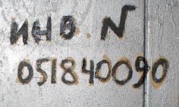
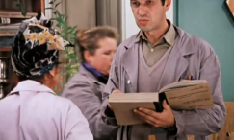
Инвентаризация ОС: как это было
Раньше проведение инвентаризации имущества отнимало множество времени и нервов, ведь надо было сформировать комиссию, определить круг ответственных лиц и подготовить учетные документы. Далее следовало оформление первичных документов по результатам инвентаризации.
ВИДЕО
Сама же инвентаризация заключалась в поиске инвентарного номер на имуществе и того же номера в многостраничной распечатке. Далее следовала сверка названия и фактического средства.
www.cleverence.ru | sales@cleverence.ru | +7 (495) 662-98-03

Slide 5

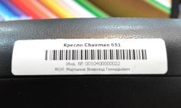
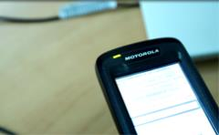
Инвентаризация ОС: современный подход
Теперь, используя современные технологии, этот процесс можно проводить быстро и без особых хлопот. Для этого нужен всего лишь комплект: принтер, устройство сканирования и софт. При сканировании ничего искать и сверять не нужно – мобильный компьютер сам найдёт имущество по штрихкоду, сделает эту работу за вас.
Использование решения, сводит проведение инвентаризации к 3 простым шагам!
www.cleverence.ru | sales@cleverence.ru | +7 (495) 662-98-03

Slide 6

Шаг 1: первичная маркировка
Подключаем принтер
Настраиваем внешний вид и размеры этикетки
Выбираем, что будем маркировать
Печатаем!
www.cleverence.ru | sales@cleverence.ru | +7 (495) 662-98-03

Slide 7
Шаг 2: инвентаризация терминалом
Берём терминал сбора данных
Сканируем штрихкоды
Просматриваем на экране информацию о найденных позициях
Готово!
www.cleverence.ru | sales@cleverence.ru | +7 (495) 662-98-03

Slide 8

Шаг 3: получение отчётов
Подключаем терминал к компьютеру
Скачиваем данные в 1С
Выбираем документ для печати
Печатаем готовые отчёты
www.cleverence.ru | sales@cleverence.ru | +7 (495) 662-98-03

Slide 9

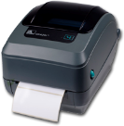

  Комплект «всё включено» для Инвентаризации ОС
Комплект включает в себя :
Драйвер Инвентаризации ОС на основе Mobile SMARTS (MS-1C-INVENTORY-CHECKING-DRIVER);
ТСД (Zebra MC2180);
Термотрансферный принтер (Zebra GK420t);
Полипропиленовые этикетки (51x25, 2398 шт.);
Рулон красящей ленты.
+
+
Комплект доступен на складе в Москве. Срок поставки 1-2 дня, доставку в регионы уточняйте у менеджеров
Купить
www.cleverence.ru | sales@cleverence.ru | +7 (495) 662-98-03

Slide 10
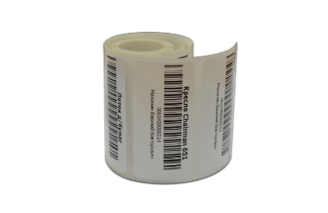
Основные вопросы: Виды этикеток
Вы можете выбрать тип этикеток, отвечающий именно Вашим нуждам.
Мы рекомендуем использовать полипропиленовые этикетки размерами 51*25 мм – компактные, очень долговечные, легко клеятся.
www.cleverence.ru | sales@cleverence.ru | +7 (495) 662-98-03

Slide 11
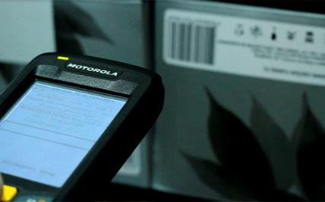
Основные вопросы: Учёт ОС и материалов
Основные средства сканируются по уникальному штрихкоду, а материалы – по общему штрихкоду для вида материала. При инвентаризации не стоит опасаться лишних считываний – программа сама поймёт что Вы сканируете.
Для основного средства повторное сканирование ничего не изменит – в результате не будет излишков.
Если это материал – программа поймёт, что найдено несколько единиц, это будет отражено в итоговых документах.
Для материалов количество можно ввести с клавиатуры.
www.cleverence.ru | sales@cleverence.ru | +7 (495) 662-98-03

Slide 12
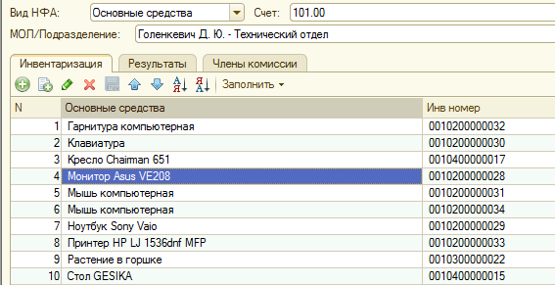
Основные вопросы: МОЛы
Если сотрудник, ответственный за какое-либо имущество, увольняется, то нужно проверить сохранность всего, что за ним числится. Это легко сделать с помощью инвентаризации по материально-ответственным лицам.
Выбор МОЛа
Список имущества
Просто укажите подразделение, фамилию сотрудника и начните сканировать. Программа сама загрузит список нужного имущества и составит документы об инвентаризации.
www.cleverence.ru | sales@cleverence.ru | +7 (495) 662-98-03

Slide 13
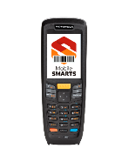
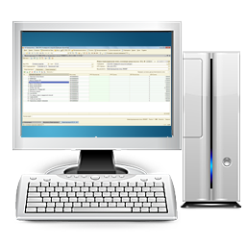
Основные вопросы: У Вас очень много имущества?
Наше решение позволяет проводить инвентаризацию с помощью нескольких мобильных устройств, что существенно ускоряет её проведение.
Результат можно загрузить из нескольких терминалов в один документ 1С, в котором будет общий результат инвентаризации.
www.cleverence.ru | sales@cleverence.ru | +7 (495) 662-98-03

Slide 14
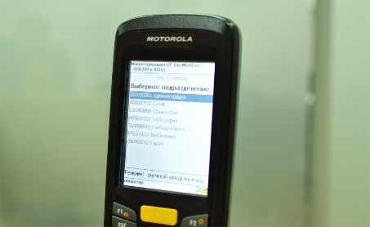
Основные вопросы: Подразделения
Деление по подразделениям позволяет провести инвентаризацию именно там, где сейчас необходимо.
Выгружаем сведения об имуществе нужного подразделения на мобильное устройство и идём сканировать.
Результат – документ 1С, с недостачей и излишками имущества.
www.cleverence.ru | sales@cleverence.ru | +7 (495) 662-98-03

Slide 15
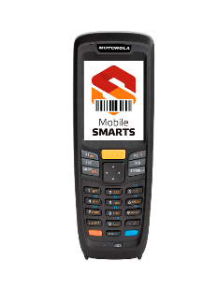


Для использования ТСД или смартфона в инвентаризации ОС, компания Клеверенс предлагает специальную версию клиента Mobile SMARTS и набор обработок для обмена данными с 1С.
Основные возможности продукта:
  Инвентаризация не только ОС, но и малоценки, материалов;
  Инвентаризация с привязкой по МОЛам (только для «1С:Предприятие 8»);
  Дизайн и печать этикеток – готовые шаблоны этикеток со штрихкодом для печати либо на офисный принтер на А4, либо на специальный этикеточный принтер;
  Заведение новых карточек ОС и печать этикеток к ним прямо с терминала сбора данных;
  Инвентаризация как с выгрузкой базы данных о наличии для сличения, так и без неё;
  Все готовые обработки для стандартных конфигураций;
  Поддержка нескольких документов на одном ТСД;
  Поддержка больших справочников ОС и номенклатуры (до 500 тыс. при использовании SD-карты);
  Закачка документов с нескольких ТСД в один документ 1С;
  Выгрузка и отображение на экране ТСД всех данных об основном средстве.
Важно понимать, что мы предоставляем вам инструмент для получения необходимой информации. В итоге после проведения маркировки и последующей инвентаризации вы получаете документ (сличительную ведомость, ИНВ1, и т.п.), далее бухгалтерия работает с этими данными.
Список поддерживаемых конфигураций 1С
www.cleverence.ru | sales@cleverence.ru | +7 (495) 662-98-03

Slide 16
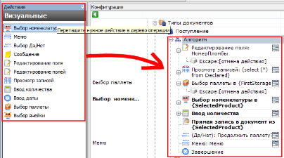
Инструкции и техническая информация
Ещё одним из преимуществ программы является среда разработки, которая позволяет изменять логику и интерфейс приложения под конкретные нужды пользователя.
Подробное описание на сайте
Руководство пользователя
Краткая брошюра по продукту
Инструкция по получению лицензии
Протестировать программу вы можете прямо сейчас.
Скачайте и проверьте её работу в демо-режиме.
СКАЧАТЬ
www.cleverence.ru | sales@cleverence.ru | +7 (495) 662-98-03

Slide 17

Клиенты, использующие это решение
www.cleverence.ru | sales@cleverence.ru | +7 (495) 662-98-03

Slide 18
Контактная информация:
Отдел продаж:
e-mail: sales@cleverence.ru
тел.: +7 (495) 662-98-03
Отдел технической поддержки:
e-mail: support@cleverence.ru
тел.: +7 (495) 662-98-03, доб. 1
Дополнительная информация
Техническая поддержка
Видео-портал
Оборудование
www.cleverence.ru | sales@cleverence.ru | +7 (495) 662-98-03

